Slide 1
Cvičení

Slide 2
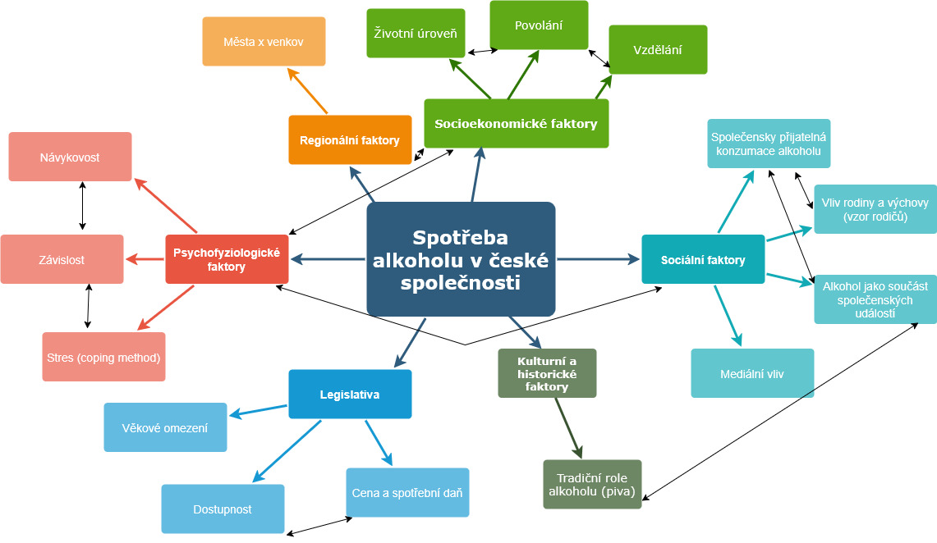
Výzkumný kontext: S čím souvisí spotřeba alkoholu v české společnosti?

Slide 3
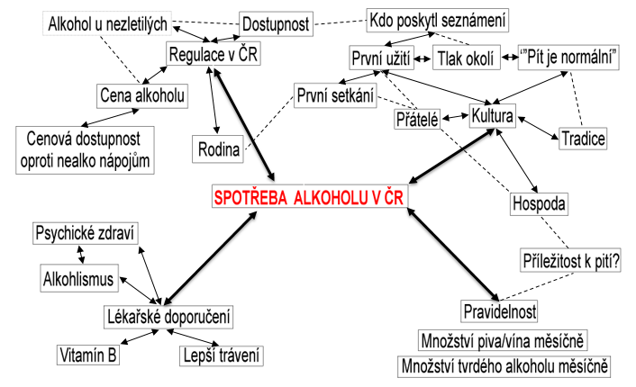
Výzkumný kontext: S čím souvisí spotřeba alkoholu v české společnosti?

Slide 4
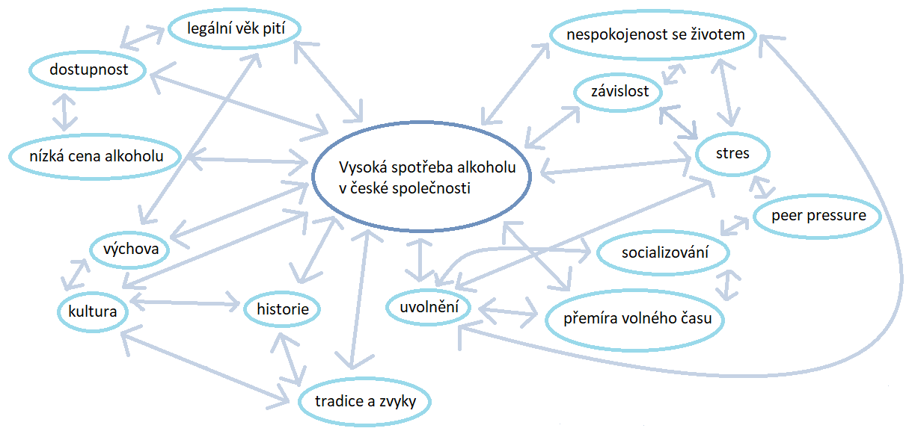
Výzkumný kontext: S čím souvisí spotřeba alkoholu v české společnosti?

Slide 5
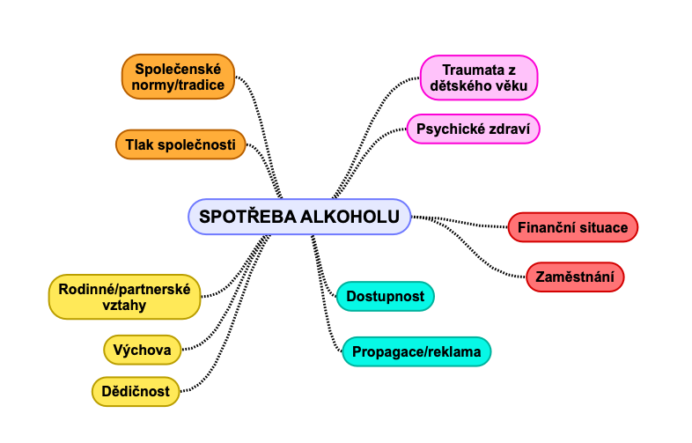
Výzkumný kontext: S čím souvisí spotřeba alkoholu v české společnosti?

Slide 6
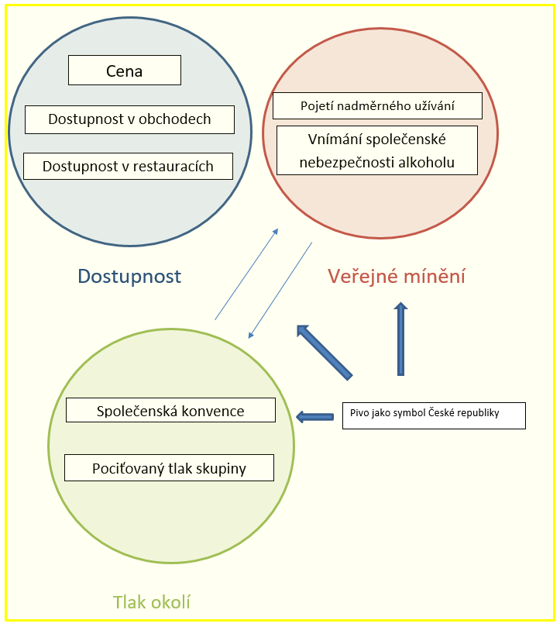
Výzkumný kontext: S čím souvisí spotřeba alkoholu v české společnosti?

Slide 7
Výzkumný kontext: S čím souvisí spotřeba alkoholu v české společnosti?
DOSTUPNOST ALKOHOLU (jak je lehké v ČR sehnat alkohol? S tím souvisí – Kolik je v ČR hospod, restauračních zařízení, prodejen nabízejících alkoholické nápoje, počet lihovarů, palíren, pivovarů. Dále otázka prodávání alkoholu mladistvým. S dostupností také souvisí cena alkoholu).
CENA ALKOHOLU (cena alkoholu v porovnání s ostatními evropskými státy, cena alkoholu v porovnání s jinými běžně prodávanými produkty, náklady na tvorbu a distribuci alkoholu a následný výdělek, což může poukázat na nízký náklad a vysoký zisk).
RODINNÉ ZÁZEMÍ (může souviset rodinné zázemí se sklonem k požívání alkoholu? Počty rozvrácených rodin, dětí v dětských domovech, požívání alkoholu doma, čímž se situace stává normální, špatný příklad ze strany rodičů, alkoholismus mezi rodiči, s tím související výchova).
VÝCHOVA (špatný příklad ze strany rodičů, banalizování tématu, nedostatečná osvěta).
VZDĚLÁNÍ (vzdělávání v oblasti návykových látek, vliv dosaženého vzdělání na sklony k požívání alkoholu). TRADICE (scházení se v hospodách, požívání alkoholu během sociální interakce, alkohol jako součást kultury a tradic, společenská „povinnost“, požívání alkoholu během svátků, s tradicí souvisí i následující historické aspekty).
HISTORICKÉ ASPEKTY (jak jsou v historii zakořeněny tradice spojené s alkoholem, počátky vysoké spotřeby alkoholu, komunismus, východní státy, vliv okolních států, souvisejícím tématem jsou deprese).
DEPRESE (Výskyt klinické a endogenní deprese u obyvatel ČR, porovnání s ostatními evropskými státy). VOLNÝ ČAS (jak ovlivňuje míra volného času požívání alkoholu, konzumní společnost, související turismus). TURISMUS (vliv turismu na vysokou poptávku, komerční stránka, složení turistů s ohledem na požívání alkoholu v jednotlivých státech). Měla by být viditelná provázanost jednotlivých okruhů. Dále ověřitelná relevantnost jednotlivých okruhů vzhledem k dané výzkumné otázce a případná následná redukce daných okruhů.

Slide 8
Výzkumný kontext: S čím souvisí spotřeba alkoholu v české společnosti?

Slide 9
Výzkumný kontext
V rámci konceptualizace tématu spotřeby alkoholu v české společnosti se objevila obecná hypotéza, že spotřeba alkoholu souvisí s tradicí piva v české společnosti.
Jedna z možných konkrétních hypotéz pak výzkumný předpoklad upřesnila takto: konzumace alkoholu souvisí s pivním patriotismem.
Z toho vyplývají klíčové pojmy konzumace alkoholu a pivní patriotismus.
Jakými způsoby může být u respondentů dotazníkového šetření měřena jejich konzumace alkoholu?

Slide 10
Cvičení: Jak operacionalizovat konzumaci alkoholu?
intuitivní koncept
2. postulativní koncept – formativní
3. postulativní koncept – reflektivní

Slide 11
konzumace alkoholu – intuitivní koncept
Objem čistého alkoholu
Množství vypitého alkoholu za určité období
Množství vypitého alkoholu
konzumace alkoholu
Frekvence pití alkoholu
Pije alkohol
Množství peněz utracených za alkohol
Sebehodnocení míry konzumace

Slide 12
Cvičení: konstrukt s formativními indikátory

Slide 13
konzumace alkoholu – formativní konstrukt (SLOŽKY)
Pivo
Víno
Tvrdej
Koktejly
Nízkoalkoholické drinky
konzumace alkoholu
Likéry
Jiné

Slide 14
konzumace alkoholu – formativní konstrukt (SLOŽKY)
Množství - Pivo
Množství - Víno
Množství - Tvrdej
Množství - Koktejly
Množství - Nízkoalkoholické drinky
konzumace alkoholu
Množství - Likéry
Množství - Jiné

Slide 15
konzumace alkoholu – formativní konstrukt (SLOŽKY)
Množství - Pivo
Množství - Víno
Množství
Pivo
Množství - Tvrdej
Frekvence
Množství - Koktejly
Víno
Množství
Množství - Nízkoalkoholické drinky
Frekvence
konzumace alkoholu
Množství - Likéry
Množství
Tvrdej
Množství - Jiné
Frekvence
Množství
Frekvence

Slide 16
Konstrukt s formativními indikátory
– jiné varianty složek

Slide 17
konzumace alkoholu – formativní konstrukt (SLOŽKY)
Pije sám
Dimenze:
Pije na oslavách
Pije v hospodě
Pije na fotbale
Pije při/po jídle
Pije ze zdravotních důvodů
konzumace alkoholu
Pije na přípitek
Pije na žal
Pije při zvycích/tradicích
Pije při rituálech
Pije po setmění
Pije v práci
Pije na dobré spaní

Slide 18
konzumace alkoholu – formativní konstrukt (SLOŽKY)
Pije sám
Dimenze:
Pije při rituálech
Společenské události
Pije na oslavách
Pije na přípitek
Zdravotní důvody
Pije ze zdravotních důvodů
Pije při/po jídle
konzumace alkoholu
Pije v hospodě
Restaurace, podniky
Pije na žal
Pije na fotbale
Pije v práci
Běžný, každodenní život
Pije při zvycích/tradicích
Pije při/po jídle
Pije po setmění
Pije na dobré spaní

Slide 19
Ukázky výsledku tohoto cvičení z předchozích let

Slide 20
konzumace alkoholu – formativní konstrukt (SLOŽKY)
Počet sklenic
V restauraci
Frekvence pití
Počet sklenic
Doma
Frekvence pití
konzumace alkoholu
Počet sklenic
V práci
Frekvence pití
Jinde
Počet sklenic
Frekvence pití

Slide 21
konzumace alkoholu – formativní konstrukt (SLOŽKY)
Dimenze: doba pití během dne
Frekvence pití alkoholu
Podle druhu…
dopoledne
Objem vypitého alkoholu za určitou dobu
Počet vypitých skleniček za určitou dobu
K obědu
konzumace alkoholu
odpoledne
večer
V noci

Slide 22
Cvičení: konstrukt s reflektivními indikátory

Slide 23
konzumace alkoholu – reflektivní konstrukt (PROJEVY)
Čas strávený v hospodě
Zdravotní stav - játra
Schopnost dopravit se domů po konzumaci alokoholu
Frekvence kocovin
Frekvence nepamatování si
konzumace alkoholu
Frekvence studu za konzumaci
Problémy v práci kvůli konzumaci
Problémy v rodině kvůli konzumaci
Problémy s přáteli kvůli konzumaci
Frekvence nákupu alkoholu
Vybírá si přátele, kteří konzumují
Dokáže si představit den bez konzumace
Frekvence zvracení při/po konzumaci

Slide 24
konzumace alkoholu – reflektivní konstrukt (PROJEVY)
Schopnost dopravit se domů po konzumaci alokoholu
Frekvence studu za konzumaci
Pocity, emoce, postoje
Problémy v práci kvůli konzumaci
Dokáže si představit den bez konzumace
Problémy v osobním životě
Problémy v rodině kvůli konzumaci
Problémy s přáteli kvůli konzumaci
Zdravotní stav - játra
Zdravotní stav
Frekvence nepamatování si
Zdravotní stav - ???
konzumace alkoholu
Frekvence zvracení při/po konzumaci
Frekvence kocovin
Vyhledává možnosti, příležitosti
Vybírá si příležitosti ke konzumaci
Vybírá si skupiny, v nichž se konzumuje
Vybírá si přátele, kteří konzumují
Frekvence nákupu alkoholu
Chování
Čas strávený v hospodě

Slide 25
Ukázky výsledku tohoto cvičení z předchozích let

Slide 26
konzumace alkoholu – reflektivní konstrukt (PROJEVY)
Častost vyhazování lahví
Kolik utrácí za alk.
Častost chození na pivo s kamarády
Vyhledává příležitosti k pití
Pije na oslavu
Zná ceny alkoholu
chování
Pije na smutek
Zná procenta alkoholu v nápojích
Pozná druhy alkoholu
Postoj k alkoholu
Alkohol mu chutná mu
Postoj k abstinenci
konzumace alkoholu
Schopnost bavit se střízlivý
Sociálně patologické důsledky
Kolikrát byl na záchytce
Kolikrát byl zadržen pod vlivem
Častost násilného chování pod vlivem
Pije pod tlakem okolí
Cirhóza jater
Projevy – např. třes rukou
Pije pravidelně
Zdravotní stav
Má diagnózu závislosti
Názor okolí na jeho pití
Častost kocovin

Slide 27
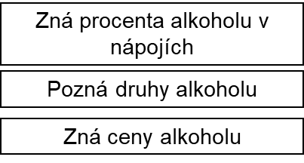
konzumace alkoholu – reflektivní konstrukt (PROJEVY)
Pije pod tlakem okolí
Častost vyhazování lahví
Kolik utrácí za alk.
Znalosti, dovednosti
Častost chození na pivo s kamarády
Vyhledává příležitosti k pití
Pije na oslavu
Pije pravidelně
chování
Pije na smutek
Postoje k alkoholu
Alkohol mu chutná
Postoj k abstinenci
konzumace alkoholu
Schopnost bavit se střízlivý
Kolikrát byl na záchytce
Sociálně patologické důsledky
Kolikrát byl zadržen pod vlivem
Častost násilného chování pod vlivem
Důsledky
Cirhóza jater
Zdravotní
Projevy – např. třes rukou
Má diagnózu závislosti
Častost kocovin
Sociální
Názor okolí na jeho pití

Slide 28
Cvičení: Jak lze operacionalizovat konzumaci alkoholu?
intuitivní koncept
2. postulativní koncept – formativní
3. postulativní koncept – reflektivní
Který způsob měření je nejlepší? Který byste si vybrali?

Slide 29
Koncepty (teoretické jevy) jsou na různých úrovních obecnosti, komplexnosti…
Jednotlivé koncepty mají v rámci tématu výzkumu rozdílnou prioritu…
Tomu pak odpovídá složitost a struktura konstruktů, do které pojmy zpracujeme.

